Slide 1

ĐẠI HỌC QUỐC GIA TP. HỒ CHÍ MINH
TRƯỜNG ĐẠI HỌC CÔNG NGHỆ THÔNG TIN
LỚP CAO HỌC KHOA HỌC MÁY TÍNH
Môn học: HỆ HỖ TRỢ QUYẾT ĐỊNH
Đề tài: Analysis of similar weather conditions to improve reuse in weather-based decision support systems
Phân tích điều kiện thời tiết tương đồng nhằm nâng cao khả năng tái sử dụng trong hệ hỗ trợ ra quyết định nông nghiệp
Học viên: Nguyễn Phan Thảo Nguyên - 26848147
Võ Anh Kiệt - 26848109
Ngày trình bày: 13/09/2026
KHU PHỐ 6, PHƯỜNG LINH TRUNG, TP. THỦ ĐỨC, TP. HỒ CHÍ MINH, VIỆT NAM
+84-8 3725 2001 | +84-8 3725 2148 | www.uit.edu.vn | info@uit.edu.vn
1
Notes:
Nguồn: Alugubelly, Polepalli, Gade & Ninomiya (2019), Analysis of similar weather conditions to improve reuse in weather-based decision support systems, Computers and Electronics in Agriculture 157, 154–165. DOI: 10.1016/j.compag.2018.12.010.
Bố cục bìa sử dụng hình nền và thông tin từ Newtemplate.pptx. Tên học viên và ngày trình bày lấy từ file báo cáo tham chiếu và ngày hiện tại của phiên làm việc.

Slide 2
MỤC LỤC BÁO CÁO
6 PHẦN KHOA HỌC
PHẦN 1: GIỚI THIỆU
PHẦN 4: THỰC NGHIỆM & KẾT QUẢ
Vai trò của Hệ hỗ trợ ra quyết định trong Nông nghiệp
Thiết lập 30 năm dữ liệu
So sánh trước và sau
VNUHCM - UIT
PHẦN 2: ĐẶT VẤN ĐỀ
PHẦN 5: ĐÁNH GIÁ & KẾT LUẬN
01
Hạn chế cốt lõi của mô hình truyền thống
Ưu điểm và hạn chế
Kết luận bài báo
02
03
PHẦN 3: PHƯƠNG PHÁP ĐỀ XUẤT
PHẦN 6: MỞ RỘNG & ỨNG DỤNG
04
Category-based Weather Condition (CWC)
Hướng phát triển
Phát triển và ứng dụng thực tiễn
05
06
ĐHQG-HCM | TRƯỜNG ĐẠI HỌC CÔNG NGHỆ THÔNG TIN
HỆ HỖ TRỢ QUYẾT ĐỊNH | 2026
2
Notes:
Nguồn: Alugubelly, Polepalli, Gade & Ninomiya (2019), Analysis of similar weather conditions to improve reuse in weather-based decision support systems, Computers and Electronics in Agriculture 157, 154–165. DOI: 10.1016/j.compag.2018.12.010.

Slide 3
Giới thiệu
PHẦN 1
Hệ hỗ trợ ra quyết định đóng vai trò quan trọng trong nhiều lĩnh vực, trong đó có nông nghiệp
Dịch vụ IAAS của IMD (Ấn Độ):
VNUHCM - UIT
+10-15%
Tăng năng suất cây trồng
-2-5%
Giảm chi phí vận hành
Thực trạng hiện nay: Mỗi khi có dự báo thời tiết mới, các chuyên gia phải liên tục soạn lại các bản khuyến nghị kỹ thuật.
01
02
Lặp lại công việc: Các chuyên gia phải liên tục viết lại cùng một lời khuyên cho các điều kiện thời tiết gần giống hệt nhau.
Chi phí vận hành cao: Đòi hỏi lượng lớn nhân lực chuyên môn cao xử lý thủ công
03
04
Động lực chính:
05
Tìm ra giải pháp tái sử dụng (reuse) các tư vấn đã biên soạn trong quá khứ cho các tình huống thời tiết tương đồng trong tương lai.
06
ĐHQG-HCM | TRƯỜNG ĐẠI HỌC CÔNG NGHỆ THÔNG TIN
HỆ HỖ TRỢ QUYẾT ĐỊNH | 2026
3
Notes:
Nguồn: Alugubelly, Polepalli, Gade & Ninomiya (2019), Analysis of similar weather conditions to improve reuse in weather-based decision support systems, Computers and Electronics in Agriculture 157, 154–165. DOI: 10.1016/j.compag.2018.12.010.

Slide 4
Giới thiệu
PHẦN 1
3 Lợi ích lớn của việc tái sử dụng tư vấn:
VNUHCM - UIT
Giảm trùng lặp công việc
Tối ưu chi phí vận hành
Nâng cao chất lượng tư vấn
Tái sử dụng ngay nội dung tư vấn đã có khi gặp lại điều kiện thời tiết tương tự.
Vận hành hệ thống DSS hiệu quả với số lượng chuyên gia ít hơn trước.
Huy động các chuyên gia hàng đầu xây dựng các bản tư vấn chuẩn hoá, chất lượng cao để sử dụng lâu dài.
01
02
03
04
05
06
ĐHQG-HCM | TRƯỜNG ĐẠI HỌC CÔNG NGHỆ THÔNG TIN
HỆ HỖ TRỢ QUYẾT ĐỊNH | 2026
4
Notes:
Nguồn: Alugubelly, Polepalli, Gade & Ninomiya (2019), Analysis of similar weather conditions to improve reuse in weather-based decision support systems, Computers and Electronics in Agriculture 157, 154–165. DOI: 10.1016/j.compag.2018.12.010.

Slide 5
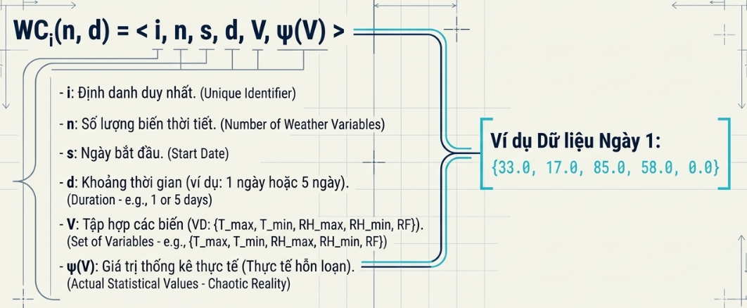
Đặt vấn đề
PHẦN 2
Hạn chế cốt lõi của mô hình số thực truyền thống
WC₁ = [33.0°C, 17.0°C, 85%, 58%, 0.0 mm]
Exact match: khác
Weather Condition (WC): Biểu diễn trạng thái thời tiết bằng các giá trị đo lường liên tục
WC₂ = [33.2°C, 17.0°C, 84%, 60%, 0.1 mm]
Khuyến nghị có thể giống nhau
VNUHCM - UIT
01
02
03
04
05
WC₁(5, 1) = < 1, 5, March 1st 2025, 1, {Tmax, Tmin, RHmax, RHmin, RF}, {33.0, 17.0, 85.0, 58.0, 0.0} >
06
ĐHQG-HCM | TRƯỜNG ĐẠI HỌC CÔNG NGHỆ THÔNG TIN
HỆ HỖ TRỢ QUYẾT ĐỊNH | 2026
5
Notes:
Nguồn: Alugubelly, Polepalli, Gade & Ninomiya (2019), Analysis of similar weather conditions to improve reuse in weather-based decision support systems, Computers and Electronics in Agriculture 157, 154–165. DOI: 10.1016/j.compag.2018.12.010.

Slide 6
Đặt vấn đề
PHẦN 2
Hạn chế cốt lõi của mô hình số thực truyền thống
WC₁ = [33.0°C, 17.0°C, 85%, 58%, 0.0 mm]
Exact match: khác
Weather Condition (WC): Biểu diễn trạng thái thời tiết bằng các giá trị đo lường liên tục
WC₂ = [33.2°C, 17.0°C, 84%, 60%, 0.1 mm]
Khuyến nghị có thể giống nhau
VNUHCM - UIT
Ta có 2 điều kiện thời tiết:
WCi(n, d) = < i, n, s, d, V, ψ(V) >
WCj(n, d) = < j, n, s, d, V, ψ(V) >
01
Similar Weather Condition:
Điều kiện thời tiết được cho là tương đồng khi giá trị n, d, V, ψ(V) của cả hai WC là bằng nhau
02
03
04
Dữ liệu hoàn toàn là các số thực (Real Number), tạo ra sự cứng nhắc tuyệt đối.
05
06
P(WC₁ ≡ WC₂) ≈ 0 (với n ≥ 3)
ĐHQG-HCM | TRƯỜNG ĐẠI HỌC CÔNG NGHỆ THÔNG TIN
HỆ HỖ TRỢ QUYẾT ĐỊNH | 2026
6
Notes:
Nguồn: Alugubelly, Polepalli, Gade & Ninomiya (2019), Analysis of similar weather conditions to improve reuse in weather-based decision support systems, Computers and Electronics in Agriculture 157, 154–165. DOI: 10.1016/j.compag.2018.12.010.

Slide 7
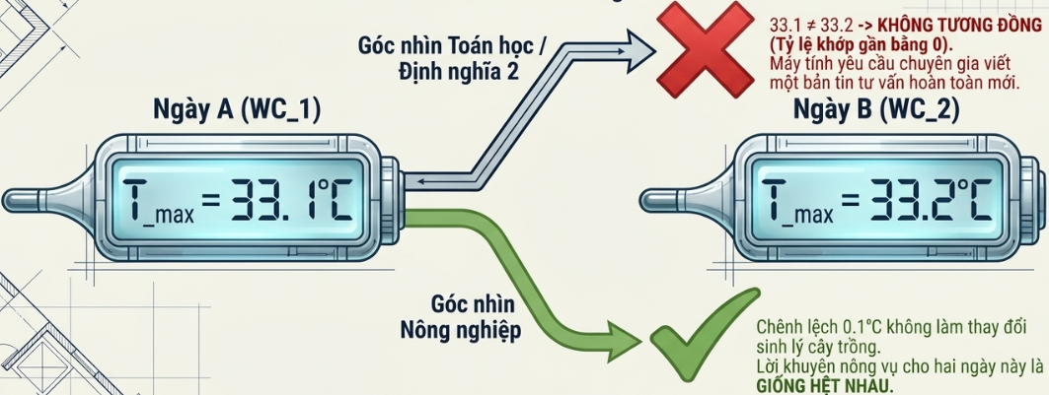
Đặt vấn đề
PHẦN 2
Hạn chế cốt lõi của mô hình số thực truyền thống
WC₁ = [33.0°C, 17.0°C, 85%, 58%, 0.0 mm]
Exact match: khác
Weather Condition (WC): Biểu diễn trạng thái thời tiết bằng các giá trị đo lường liên tục
WC₂ = [33.2°C, 17.0°C, 84%, 60%, 0.1 mm]
Khuyến nghị có thể giống nhau
VNUHCM - UIT
01
02
03
04
05
Hậu quả đối với hệ DSS: Không thể tái sử dụng (Reuse) khuyến nghị cũ. Mọi khuyến nghị đều phải viết mới từ đầu, gây lãng phí chuyên gia và tài nguyên tính toán.
06
ĐHQG-HCM | TRƯỜNG ĐẠI HỌC CÔNG NGHỆ THÔNG TIN
HỆ HỖ TRỢ QUYẾT ĐỊNH | 2026
7
Notes:
Nguồn: Alugubelly, Polepalli, Gade & Ninomiya (2019), Analysis of similar weather conditions to improve reuse in weather-based decision support systems, Computers and Electronics in Agriculture 157, 154–165. DOI: 10.1016/j.compag.2018.12.010.

Slide 8
Phương pháp đề xuất
PHẦN 3
Quy trình biến dữ liệu thời tiết liên tục thành khả năng tái sử dụng có thể đo lường.
VNUHCM - UIT
1
WC
Define WC Similarity
3
WCT & CWC
2
→
Xây dựng bảng Weather Condition Table và chuyển đổi sang Category-based Weather Condition
Định nghĩa điều kiện thời tiết thực tế
Kiểm tra điều kiện để hai tình huống thời tiết WC được coi là giống nhau
→
→
01
02
Algorithmic Automation
Coverage Percentage
4
Period Type
03
6
5
Lựa chọn loại chu kỳ thời gian, chia nhỏ chuỗi dữ liệu thành các chu kỳ so sánh
04
Tổng hợp toàn bộ quy trình để tính toán chuỗi chỉ số CP qua các năm
→
Đánh giá phần trăm thông tin tư vấn ở chu kỳ hiện tại có thể tái sử dụng từ quá khứ
→
05
06
ĐHQG-HCM | TRƯỜNG ĐẠI HỌC CÔNG NGHỆ THÔNG TIN
HỆ HỖ TRỢ QUYẾT ĐỊNH | 2026
8
Notes:
Nguồn: Alugubelly, Polepalli, Gade & Ninomiya (2019), Analysis of similar weather conditions to improve reuse in weather-based decision support systems, Computers and Electronics in Agriculture 157, 154–165. DOI: 10.1016/j.compag.2018.12.010.

Slide 9
Phương pháp đề xuất
PHẦN 3
Bảng phân loại điều kiện thời tiết (WCT)
NHIỆT ĐỘ (°C)
ĐỘ ẨM (RH %)
LƯỢNG MƯA (RF mm)
VNUHCM - UIT
[-1, 1]
Little change
0 - 30
Low
0
No rain
±2
Rise / Fall
31 - 60
Moderate
0.1 - 2.4
Very light rain
2.5 - 7.5
Light rain
±[3, 4]
Appreciable Rise/Fall
61 - 80
High
7.6 - 35.5
Moderate rain
01
±[5, 6]
Marked Rise / Fall
≥ 81
Very high
02
35.6 - 64.4
Rather heavy rain
±7
Large Rise / Fall
03
64.5 - 124.4
Heavy rain
04
Chuyên gia chia khoảng giá trị của từng biến thời tiết thành các danh mục chất lượng (Categories) như Low, Moderate, High,..
Nâng cao xác suất tìm thấy các tình huống thời tiết tương đồng về mặt bản chất chuyên môn.
124.4 - 244.4
Very heavy rain
05
> = 244.5
Extremely heavy rain
06
ĐHQG-HCM | TRƯỜNG ĐẠI HỌC CÔNG NGHỆ THÔNG TIN
HỆ HỖ TRỢ QUYẾT ĐỊNH | 2026
9
Notes:
Nguồn: Alugubelly, Polepalli, Gade & Ninomiya (2019), Analysis of similar weather conditions to improve reuse in weather-based decision support systems, Computers and Electronics in Agriculture 157, 154–165. DOI: 10.1016/j.compag.2018.12.010.

Slide 10
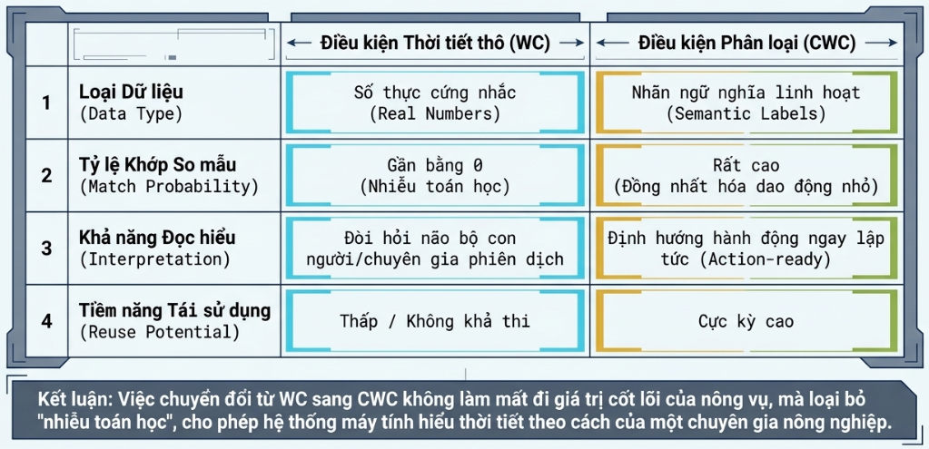
Phương pháp đề xuất
PHẦN 3
ψ(V) (Số liệu thống kê thực) đã được thay thế hoàn toàn bởi C(V) (Nhãn danh mục)
CWCi(n, d) = < i, n, s, d, V, C(V) >
Điều kiện thời tiết được cho là tương đồng khi giá trị n, d, V, C(V) của cả hai CWC là bằng nhau
VNUHCM - UIT
01
02
03
04
05
06
ĐHQG-HCM | TRƯỜNG ĐẠI HỌC CÔNG NGHỆ THÔNG TIN
HỆ HỖ TRỢ QUYẾT ĐỊNH | 2026
10
Notes:
Nguồn: Alugubelly, Polepalli, Gade & Ninomiya (2019), Analysis of similar weather conditions to improve reuse in weather-based decision support systems, Computers and Electronics in Agriculture 157, 154–165. DOI: 10.1016/j.compag.2018.12.010.

Slide 11
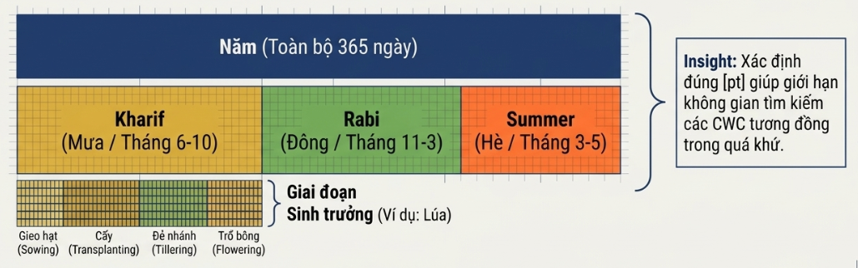
Phương pháp đề xuất
PHẦN 3
Lựa chọn loại chu kỳ thời gian (Period Type - pt)
Xác định pt dựa trên nhu cầu của ngành, bao gồm 3 loại chính:
Theo năm ( pt = Year): Mỗi chu kỳ là 365 ngày
Theo Mùa vụ ( pt = Season): Mùa Kharif, Rabi, hoặc Summer
Theo giai đoạn sinh trưởng ( pt = Phenophases): Các giai đoạn phát triển của cây trồng như gieo hạt, trỗ bông, chín,...
VNUHCM - UIT
01
02
03
04
05
06
ĐHQG-HCM | TRƯỜNG ĐẠI HỌC CÔNG NGHỆ THÔNG TIN
HỆ HỖ TRỢ QUYẾT ĐỊNH | 2026
11
Notes:
Nguồn: Alugubelly, Polepalli, Gade & Ninomiya (2019), Analysis of similar weather conditions to improve reuse in weather-based decision support systems, Computers and Electronics in Agriculture 157, 154–165. DOI: 10.1016/j.compag.2018.12.010.

Slide 12

Phương pháp đề xuất
PHẦN 3
Tính toán tỷ lệ bao phủ (Coverage Percentage - CP)
Với chu kỳ hiện tại pᵢ và tập các chu kỳ quá khứ Pset, chỉ số CP(pᵢ/Pset) được tính bằng tỷ lệ phần trăm các CWC thuộc pᵢ đã từng xuất hiện ít nhất một lần trong Pset
VNUHCM - UIT
Thành phần | Diễn giải
Pset | Các chu kỳ lịch sử dùng để truy hồi
CWC(pᵢ) | Toàn bộ CWC trong chu kỳ hiện tại
Cset | Tập các CWC của chu kỳ hiện tại đã từng xuất hiện trong Pset
01
02
03
04
Ý nghĩa thực tiễn:
Nếu CP = 80%, điều này có nghĩa là 80% khuyến nghị/tư vấn kỹ thuật mà nông dân cần trong kỳ này đã có sẵn trong thư viện tư vấn của quá khứ và có thể được tái sử dụng.
05
06
ĐHQG-HCM | TRƯỜNG ĐẠI HỌC CÔNG NGHỆ THÔNG TIN
HỆ HỖ TRỢ QUYẾT ĐỊNH | 2026
12
Notes:
Nguồn: Alugubelly, Polepalli, Gade & Ninomiya (2019), Analysis of similar weather conditions to improve reuse in weather-based decision support systems, Computers and Electronics in Agriculture 157, 154–165. DOI: 10.1016/j.compag.2018.12.010.

Slide 13
Phương pháp đề xuất
PHẦN 3
Thuật toán tính độ bao phủ (Algorithm 1)
Input
Output
VNUHCM - UIT
S = {p1, p2,..., pk}: Chuỗi k chu kỳ thời gian thuộc 1 pt
Bảng WCT: Quy tắc phân loại dải giá trị thời tiết do chuyên gia thiết lập.
Thời lượng d: Số ngày của một điều kiện thời tiết CWC
→
Chuỗi chỉ số CP(pi / Pset)
(với i = 2…k)
01
Bước 1
Khởi tạo WC
Gom dữ liệu thời tiết thực tế trong suốt thời gian d ngày cho từng chu kỳ pi, tạo thành tập các điều kiện thời tiết thực tế WC(pi)
02
03
Bước 2
Ánh xạ sang CWC
Tra cứu giá trị số thực trong bảng phân loại WCT để quy đổi thành các tên danh mục tương ứng, tạo thành tập CWC(pi)
04
05
Bước 3
Tính chỉ số CP tích luỹ
06
Đối chiếu CWC(pi) của từng chu kỳ với dữ liệu quá khứ tích lũy (Pset) để tính tỷ lệ CP(pi / Pset) và cập nhật Pset
ĐHQG-HCM | TRƯỜNG ĐẠI HỌC CÔNG NGHỆ THÔNG TIN
HỆ HỖ TRỢ QUYẾT ĐỊNH | 2026
13
Notes:
Nguồn: Alugubelly, Polepalli, Gade & Ninomiya (2019), Analysis of similar weather conditions to improve reuse in weather-based decision support systems, Computers and Electronics in Agriculture 157, 154–165. DOI: 10.1016/j.compag.2018.12.010.

Slide 14
Thiết lập thực nghiệm
PHẦN 4
Bối cảnh thực hiện: Dịch vụ Tư vấn Nông nghiệp Tích hợp (IAAS) trực thuộc Cục Khí tượng Ấn Độ (IMD)
VNUHCM - UIT
Hạng mục | Thiết lập
Địa điểm | Trạm Rajendranagar, Hyderabad, Ấn Độ
Khoảng thời gian | 30 năm, 1986–2015
Biến thời tiết | Thời tiết, Độ ẩm, Lượng mưa
Thời gian | Ngắn hạn (d=1) và Trung hạn (d=5)
Chu kỳ xem xét | Theo năm, Theo mùa vụ, Theo giai đoạn sinh trưởng
01
02
03
04
05
06
ĐHQG-HCM | TRƯỜNG ĐẠI HỌC CÔNG NGHỆ THÔNG TIN
HỆ HỖ TRỢ QUYẾT ĐỊNH | 2026
14
Notes:
Nguồn: Alugubelly, Polepalli, Gade & Ninomiya (2019), Analysis of similar weather conditions to improve reuse in weather-based decision support systems, Computers and Electronics in Agriculture 157, 154–165. DOI: 10.1016/j.compag.2018.12.010.

Slide 15
So sánh trước và sau: WC số thực với CWC
PHẦN 4
Bảng kết quả so sánh:
n | WC số thực (%) | CWC danh mục (%) | Hiệu quả (+ điểm %)
1 | 98% | 100% | +2
2 | 20% | 99% | +79
3 | 0% | 96% | +96
4 | 0% | 87% | +87
5 | 0% | 81% | +81
VNUHCM - UIT
01
02
03
04
Khi n ≥ 3, WC về 0%, còn CWC vẫn đạt trên 80%
05
06
ĐHQG-HCM | TRƯỜNG ĐẠI HỌC CÔNG NGHỆ THÔNG TIN
HỆ HỖ TRỢ QUYẾT ĐỊNH | 2026
15
Notes:
Nguồn: Alugubelly, Polepalli, Gade & Ninomiya (2019), Analysis of similar weather conditions to improve reuse in weather-based decision support systems, Computers and Electronics in Agriculture 157, 154–165. DOI: 10.1016/j.compag.2018.12.010.
Các giá trị trong bảng lấy từ phần kết quả theo năm của bài báo và bảng so sánh trong file báo cáo tham chiếu.

Slide 16
Kết quả Chu kỳ theo năm
PHẦN 4
Cấu hình CWC | Chu kỳ 3 (p3​) | Chu kỳ 5 (p5​) | Chu kỳ 7 (p7​) | Chu kỳ 10 (p10​)
CWC(1, 1) | 100% | 100% | 100% | 100%
CWC(2, 1) | 98% | 99% | 100% | 99%
CWC(3, 1) (Tối ưu) | 94% | 96% | 99% | 99%
CWC(4, 1) | 82% | 87% | 98% | 96%
CWC(5, 1) | 80% | 81% | 90% | 88%
CWC(1, 5) | 100% | 98% | 100% | 100%
CWC(2, 5) | 94% | 96% | 97% | 97%
CWC(3, 5) (Tối ưu) | 83% | 84% | 95% | 96%
CWC(4, 5) | 82% | 87% | 90% | 91%
CWC(5, 5) | 60% | 76% | 81% | 81%
VNUHCM - UIT
01
02
03
04
05
06
ĐHQG-HCM | TRƯỜNG ĐẠI HỌC CÔNG NGHỆ THÔNG TIN
HỆ HỖ TRỢ QUYẾT ĐỊNH | 2026
16
Notes:
Nguồn: Alugubelly, Polepalli, Gade & Ninomiya (2019), Analysis of similar weather conditions to improve reuse in weather-based decision support systems, Computers and Electronics in Agriculture 157, 154–165. DOI: 10.1016/j.compag.2018.12.010.

Slide 17
Kết quả theo mùa vụ
PHẦN 4
Cấu hình CWC | Mùa 3 (p3​) | Mùa 5 (p5​) | Mùa 7 (p7​) | Mùa 10 (p10​)
CWC(1, 1) | 100% | 100% | 100% | 100%
CWC(2, 1) | 90% | 95% | 98% | 100%
CWC(3, 1) (Tối ưu) | 82% | 90% | 90% | 100%
CWC(4, 1) | 74% | 80% | 90% | 97%
CWC(5, 1) | 70% | 74% | 88% | 97%
CWC(1, 5) | 95% | 97% | 98% | 100%
CWC(2, 5) | 82% | 85% | 94% | 94%
CWC(3, 5) (Tối ưu) | 76% | 78% | 88% | 90%
CWC(4, 5) | 62% | 70% | 81% | 81%
CWC(5, 5) | 50% | 60% | 78% | 78%
VNUHCM - UIT
01
02
03
04
05
06
ĐHQG-HCM | TRƯỜNG ĐẠI HỌC CÔNG NGHỆ THÔNG TIN
HỆ HỖ TRỢ QUYẾT ĐỊNH | 2026
17
Notes:
Nguồn: Alugubelly, Polepalli, Gade & Ninomiya (2019), Analysis of similar weather conditions to improve reuse in weather-based decision support systems, Computers and Electronics in Agriculture 157, 154–165. DOI: 10.1016/j.compag.2018.12.010.

Slide 18
Kết quả theo Giai đoạn sinh trưởng của lúa
PHẦN 4
Cấu hình CWC | Chu kỳ | Kharif: Trổ hoa | Rabi: Trổ hoa | So sánh giữa 2 mùa
CWC(3, 1) | p3 | 58% | 61% | Tương đương
 | p5 | 76% | 78% | Tương đương
 | p7 | 86% | 82% | Tương đương
 | p10 | 93% | 84% | Kharif cao hơn
CWC(3, 5) | p3 | 53% | 22% | Kharif vượt trội ở chu kỳ sớm
 | p5 | 62% | 54% | Kharif cao hơn nhẹ
 | p7 | 78% | 61% | Kharif cao hơn
 | p10 | 80% | 70% | Kharif cao hơn
CWC(5, 1) | p10 | 78% | 76% | Ổn định ở mức cao
CWC(5, 5) | p10 | 44% | 50% | Giảm do khung 5 ngày, 5 biến
VNUHCM - UIT
01
02
03
04
05
06
ĐHQG-HCM | TRƯỜNG ĐẠI HỌC CÔNG NGHỆ THÔNG TIN
HỆ HỖ TRỢ QUYẾT ĐỊNH | 2026
18
Notes:
Nguồn: Alugubelly, Polepalli, Gade & Ninomiya (2019), Analysis of similar weather conditions to improve reuse in weather-based decision support systems, Computers and Electronics in Agriculture 157, 154–165. DOI: 10.1016/j.compag.2018.12.010.

Slide 19
Đánh giá thực nghiệm
PHẦN 5
CWC vượt trội hoàn toàn so với số thực: Số thực (WC) giảm tỷ lệ trùng khớp về 0% khi số biến n >= 3, trong khi phương pháp gom danh mục (CWC) duy trì độ tương đồng 80% – 100%.
Cấu hình 3 biến tối ưu nhất: Kết hợp 3 biến thời tiết chủ đạo theo mùa mang lại hiệu quả tái sử dụng cao và sát thực tế nhất.
Tích lũy dữ liệu nhanh chóng: Đạt tỷ lệ tái sử dụng 80% – 90% chỉ sau 2 – 3 năm/mùa vụ, và đạt 70% – 80% sau 5 – 7 vụ đối với từng giai đoạn sinh trưởng của lúa.
VNUHCM - UIT
01
02
03
04
05
06
ĐHQG-HCM | TRƯỜNG ĐẠI HỌC CÔNG NGHỆ THÔNG TIN
HỆ HỖ TRỢ QUYẾT ĐỊNH | 2026
19
Notes:
Nguồn: Alugubelly, Polepalli, Gade & Ninomiya (2019), Analysis of similar weather conditions to improve reuse in weather-based decision support systems, Computers and Electronics in Agriculture 157, 154–165. DOI: 10.1016/j.compag.2018.12.010.

Slide 20
Đánh giá thực nghiệm
PHẦN 5
Đáp ứng tốt đa dạng khung thời gian: Áp dụng hiệu quả cho cả dự báo ngắn hạn (d = 1 ngày) lẫn trung hạn (d = 5 ngày).
Nâng cao hiệu quả DSS: Giảm khối lượng công việc trùng lặp của chuyên gia, tiết kiệm chi phí vận hành và chuẩn hóa chất lượng khuyến nghị nông nghiệp.
VNUHCM - UIT
01
02
03
04
05
06
ĐHQG-HCM | TRƯỜNG ĐẠI HỌC CÔNG NGHỆ THÔNG TIN
HỆ HỖ TRỢ QUYẾT ĐỊNH | 2026
20
Notes:
Nguồn: Alugubelly, Polepalli, Gade & Ninomiya (2019), Analysis of similar weather conditions to improve reuse in weather-based decision support systems, Computers and Electronics in Agriculture 157, 154–165. DOI: 10.1016/j.compag.2018.12.010.

Slide 21
Đánh giá: ưu điểm và hạn chế
PHẦN 5
Ưu điểm
Hạn chế
VNUHCM - UIT
Định lượng được khả năng tái sử dụng.
Thực nghiệm quy mô lớn
Khảo sát nhiều biến số, đa chiều
Tính ứng dụng cao
Phụ thuộc vào bảng phân loại danh mục (WCT)
Dữ liệu mới thử nghiệm tại một địa điểm
Chưa tích hợp các yếu tố phi thời tiết
Hạn chế ở chu kỳ ngắn khi nhiều biến
01
02
03
04
05
06
ĐHQG-HCM | TRƯỜNG ĐẠI HỌC CÔNG NGHỆ THÔNG TIN
HỆ HỖ TRỢ QUYẾT ĐỊNH | 2026
21
Notes:
Nguồn: Alugubelly, Polepalli, Gade & Ninomiya (2019), Analysis of similar weather conditions to improve reuse in weather-based decision support systems, Computers and Electronics in Agriculture 157, 154–165. DOI: 10.1016/j.compag.2018.12.010.

Slide 22
Đóng góp khoa học
PHẦN 5
Đề xuất khái niệm CWC (Category-based Weather Condition): Thay thế giá trị số thực bằng phân loại danh mục theo ngữ cảnh chuyên môn, giải quyết triệt để vấn đề không thể tìm thấy điều kiện thời tiết tương đồng trong thực tế.
Xây dựng khung phương pháp luận và độ đo CP (Coverage Percentage): Cung cấp thuật toán và công thức định lượng mức độ tái sử dụng các khuyến nghị nông nghiệp qua các chu kỳ thời gian khác nhau.
VNUHCM - UIT
01
02
03
04
05
06
ĐHQG-HCM | TRƯỜNG ĐẠI HỌC CÔNG NGHỆ THÔNG TIN
HỆ HỖ TRỢ QUYẾT ĐỊNH | 2026
22
Notes:
Nguồn: Alugubelly, Polepalli, Gade & Ninomiya (2019), Analysis of similar weather conditions to improve reuse in weather-based decision support systems, Computers and Electronics in Agriculture 157, 154–165. DOI: 10.1016/j.compag.2018.12.010.

Slide 23
Đóng góp khoa học
PHẦN 5
Chứng minh thực nghiệm quy mô lớn trên 30 năm dữ liệu: Khẳng định tính khả thi của mô hình khi đạt độ phủ 80% – 100%, tìm ra cấu hình 3 biến tối ưu và làm rõ quy luật tích lũy dữ liệu theo năm, mùa vụ và giai đoạn sinh trưởng của cây trồng.
Định hình mô hình vận hành mới cho hệ thống DSS: Chuyển đổi từ việc chuyên gia phải soạn khuyến nghị thủ công liên tục sang mô hình chuẩn hóa kho tri thức để tái sử dụng tự động, giúp cắt giảm chi phí và nâng cao chất lượng tư vấn.
VNUHCM - UIT
01
02
03
04
05
06
ĐHQG-HCM | TRƯỜNG ĐẠI HỌC CÔNG NGHỆ THÔNG TIN
HỆ HỖ TRỢ QUYẾT ĐỊNH | 2026
23
Notes:
Nguồn: Alugubelly, Polepalli, Gade & Ninomiya (2019), Analysis of similar weather conditions to improve reuse in weather-based decision support systems, Computers and Electronics in Agriculture 157, 154–165. DOI: 10.1016/j.compag.2018.12.010.

Slide 24
Mở rộng
PHẦN 6
Làm mượt ranh giới phân lớp (Fuzzy Logic & Soft Boundaries): Tích hợp logic mờ (Fuzzy CWC) hoặc hàm khoảng cách tương đồng (như Gower distance, Cosine similarity trên vector thuộc tính) để tính mức độ tương đồng thay vì so khớp tuyệt đối.
Lựa chọn biến thích ứng động (Dynamic Feature Selection theo Mùa vụ): Thay vì cố định bộ 3 biến (T_max, T_min, RH_max) xuyên suốt cả năm, xây dựng cơ chế lựa chọn biến động: mùa mưa (RF, RH_max, T_max), mùa lạnh (T_min, RH_min, T_max)
VNUHCM - UIT
01
02
03
04
05
06
ĐHQG-HCM | TRƯỜNG ĐẠI HỌC CÔNG NGHỆ THÔNG TIN
HỆ HỖ TRỢ QUYẾT ĐỊNH | 2026
24
Notes:
Nguồn: Alugubelly, Polepalli, Gade & Ninomiya (2019), Analysis of similar weather conditions to improve reuse in weather-based decision support systems, Computers and Electronics in Agriculture 157, 154–165. DOI: 10.1016/j.compag.2018.12.010.

Slide 25
Mở rộng
PHẦN 6
Mở rộng không gian & Đánh giá chéo đa vùng khí hậu (Spatial Extension): tiến hành thực nghiệm ở nhiều khu vực (ví dụ: Đồng bằng sông Cửu Long, Tây Nguyên hay Duyên hải miền Trung) để mở rộng xem xét giữa các địa phương khác nhau.
Tích hợp yếu tố phi thời tiết vào mô hình CWC mở rộng: Bổ sung thêm các chiều thông tin quan trọng trong canh tác như: loại đất, giống cây trồng, tiền sử sâu bệnh cục bộ và chỉ số thực vật viễn thám (NDVI).
VNUHCM - UIT
01
02
03
04
05
06
ĐHQG-HCM | TRƯỜNG ĐẠI HỌC CÔNG NGHỆ THÔNG TIN
HỆ HỖ TRỢ QUYẾT ĐỊNH | 2026
25
Notes:
Nguồn: Alugubelly, Polepalli, Gade & Ninomiya (2019), Analysis of similar weather conditions to improve reuse in weather-based decision support systems, Computers and Electronics in Agriculture 157, 154–165. DOI: 10.1016/j.compag.2018.12.010.

Slide 26
Ứng dụng
PHẦN 6
Triển khai ứng dụng giao diện thông báo:
  Dùng CWC để định danh chính xác gói khuyến nghị cốt lõi từ cơ sở dữ liệu chuyên gia.
  Dùng LLM để biên dịch và tùy biến ngôn từ địa phương, văn cảnh cụ thể cho nông dân dễ hiểu qua Zalo bot, SMS hoặc ứng dụng di động.
VNUHCM - UIT
01
02
03
04
05
06
ĐHQG-HCM | TRƯỜNG ĐẠI HỌC CÔNG NGHỆ THÔNG TIN
HỆ HỖ TRỢ QUYẾT ĐỊNH | 2026
26
Notes:
Nguồn: Alugubelly, Polepalli, Gade & Ninomiya (2019), Analysis of similar weather conditions to improve reuse in weather-based decision support systems, Computers and Electronics in Agriculture 157, 154–165. DOI: 10.1016/j.compag.2018.12.010.

Slide 27
Ứng dụng
PHẦN 6
Ứng dụng cho các lĩnh vực phụ thuộc thời tiết khác:
  Quản lý Dịch tễ & Sức khỏe cộng đồng: Dự báo và đưa ra khuyến cáo phòng ngừa các bệnh theo mùa (sốt xuất huyết, cúm, bệnh hô hấp) dựa trên ngưỡng thời tiết phân nhóm (nhiệt độ ẩm cao kéo dài).
  Điều tiết Lưới điện & Năng lượng tái tạo: Tái sử dụng các kịch bản phụ tải điện và dự báo sản lượng điện mặt trời/điện gió theo các nhóm thời tiết định sẵn.
  Logistics & Giao thông đô thị: Xây dựng phương án điều phối phân luồng và kế hoạch vận tải tương ứng với các danh mục thời tiết cực đoan (mưa lớn diện rộng, sương mù dày)
VNUHCM - UIT
01
02
03
04
05
06
ĐHQG-HCM | TRƯỜNG ĐẠI HỌC CÔNG NGHỆ THÔNG TIN
HỆ HỖ TRỢ QUYẾT ĐỊNH | 2026
27
Notes:
Nguồn: Alugubelly, Polepalli, Gade & Ninomiya (2019), Analysis of similar weather conditions to improve reuse in weather-based decision support systems, Computers and Electronics in Agriculture 157, 154–165. DOI: 10.1016/j.compag.2018.12.010.

Slide 28
Cảm ơn thầy và các bạn đã theo dõi
23
Notes:
Nguồn: Alugubelly, Polepalli, Gade & Ninomiya (2019), Analysis of similar weather conditions to improve reuse in weather-based decision support systems, Computers and Electronics in Agriculture 157, 154–165. DOI: 10.1016/j.compag.2018.12.010.
Bố cục bìa sử dụng hình nền và thông tin từ Newtemplate.pptx. Tên học viên và ngày trình bày lấy từ file báo cáo tham chiếu và ngày hiện tại của phiên làm việc.

Slide 29
Phân công nhiệm vụ trong nhóm
PHẦN 6
Thành viên / vai trò | Nhiệm vụ chính
Nguyễn Phan Thảo Nguyên 26848147 | Giới thiệu Đặt vấn đề Phương pháp đề xuất
Võ Anh Kiệt 26848109 | Thực nghiệm & Kết quả Đánh giá & Kết luận Mở rộng & Ứng dụng
VNUHCM - UIT
01
02
03
04
05
06
ĐHQG-HCM | TRƯỜNG ĐẠI HỌC CÔNG NGHỆ THÔNG TIN
HỆ HỖ TRỢ QUYẾT ĐỊNH | 2026
25
Notes:
Nguồn: Alugubelly, Polepalli, Gade & Ninomiya (2019), Analysis of similar weather conditions to improve reuse in weather-based decision support systems, Computers and Electronics in Agriculture 157, 154–165. DOI: 10.1016/j.compag.2018.12.010.
Phân công và tên thành viên lấy từ file báo cáo cao học tham chiếu. Có thể thay các dòng Thành viên 3 và Thành viên 4 bằng tên thật của nhóm.

